Slide 1
글로벌 기업의 여성 CEO탄생 비결

Slide 2
목차
『포천』 500대 기업의 여성 CEO 현황
여성 CEO의 불모지 한국
『포천』 500대 기업의 여성 CEO탄생 비결
여성 CEO양성을 위한 시사점

Slide 3
『포천』 500대 기업의 여성 CEO 현황

Slide 4
HP VS IBM
이 둘의 공통점은 ?

Slide 5
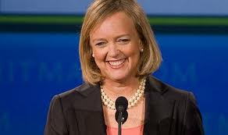
HP 여성 CEO
맥휘트먼

Slide 6
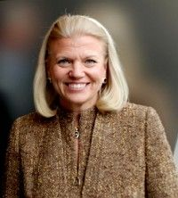
IBM 여성 CEO
버지니아
로메티

Slide 7
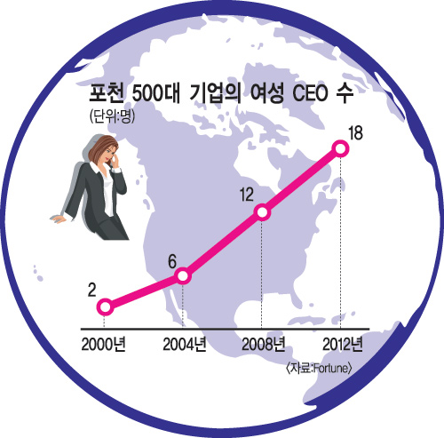
『포천』500대 기업 여성 CEO
6배증가 !
3

Slide 8
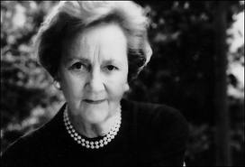
역사상 최초의 여성 CEO
세계 언론의 가장 영향력있는 여성
“ 캐서린 그레이엄 ”

Slide 9
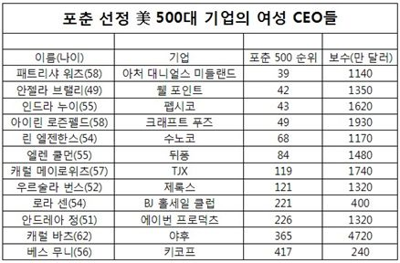
『포천』500대 기업 여성 CEO
특징
18명의 CEO 중 14명이 내부승진
18명 중 6명이 20년 이상 장기 근속
회사의 핵심 사업과 전략을 주도
화장품, 식료품, 의류, 유통
IT, 화학, 에너지, 제약, 금융, 미디어 등 분야 다양화

Slide 10
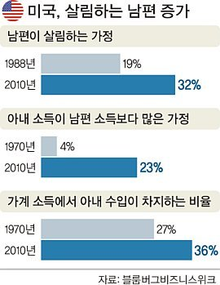
여성 지위 높아지고 소득 늘어…
전통적 역할 뒤바뀐 가정 많아
미 경제전문지 포춘이 선정한 500대 기업 여성 CEO 18명 중에서 제록스 CEO인 우르술라 번스와 펩시코 회장 겸 CEO인 인드라 누이, 웰포인트 CEO인 안젤라 브랠리 등 7명이 ‘전업주부’ 역할을 하고 있는 남편을 두고 있다…

Slide 11
여성 CEO의 불모지 한국

Slide 12
여성 CEO 불모지 한국
여성 인력
여성 관리자 17%
여성임원 6.2%
여성 CEO 1% 이하
남성 인력
남녀 인력 비율

Slide 13
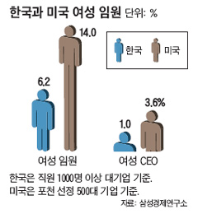
여성 CEO 불모지 한국
한국 vs 미국

Slide 14
여성 CEO 불모지 한국
여성 CEO의 내부 승진 극히 저조
1. 여성 관리자의 경력 단절
2. 보이지 않는 차별
WHY ?

Slide 15
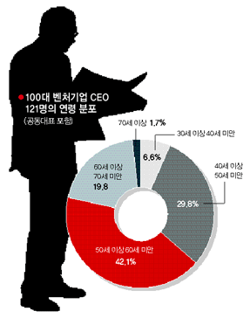
한국의 100대 벤처기업 CEO분석
“ 여성 CEO는 한 명도 없어 “
100대 벤처기업 중 여성 CEO는 한 명도 없었다. 200대 기업으로 범위를 넓히자 그나마 김순진 놀부 대표와 최승옥 기보 스틸 대표가 129위와 137위에 이름을 올렸다. 200위 내에 여성 CEO가 단 2명밖에 없다는 점은 여성의 사회 참여가 활발한 추세에 비해 상당히 저조한 것으로 볼 수 있다….

Slide 16
글로벌 여성 CEO의 탄생 비결

Slide 17
글로벌 여성 CEO 탄생 비결
1
2
3
개인 차원
직무 차원
회사 차원
글로벌 여성 CEO 탄생

Slide 18
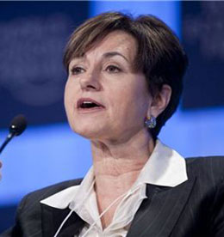
개인 차원
1) 높은 열망과 배려 및 참여의 리더십
열망, 도전정신, 추진력 부족의 고정관념 타파 !
“ 내가 맡은 임무는 단 한번도 여성이 전임자였던 적이 없다”
ADM 패트리샤 워츠

Slide 19
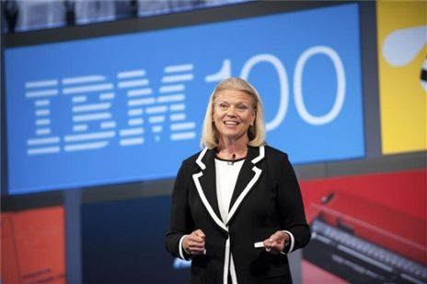
개인 차원
1) 높은 열망과 배려 및 참여의 리더십
“ 위험을 감수하기 시작한 시점부터 배우는 게 많아 졌다 “
“ 성장과 평안은 동시에 올 수 없다 “
IBM의 버지니아 로메티

Slide 20
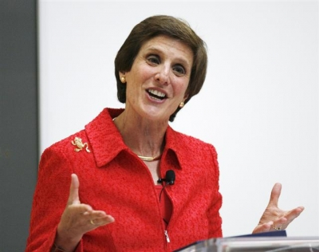
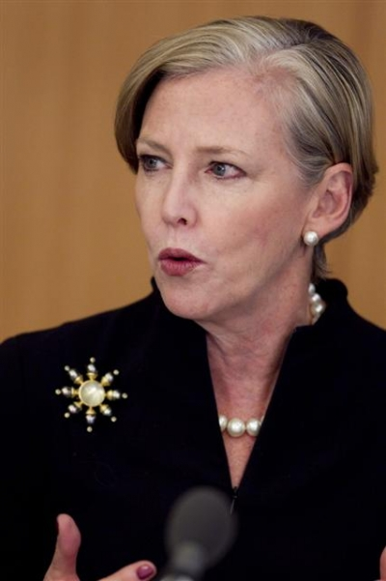
개인 차원
2) 강력한 결단력 발휘
크래프트푸드 ‘ 아이린 로젠펠드’
듀폰 ‘ 엘렌 쿨먼
캐드버리 인수 및 그룹의 분사
과감한 구조조정 실시
사업 포트폴리오 재편

Slide 21
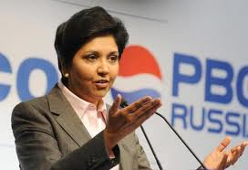
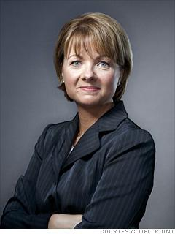
개인 차원
3) 권위보다 배려와 참여 중시
펩시’ 인드라 누이
웰포인트’ 안젤라 브랠리
높은 열정, 결단력
+
창의력과 조화의 리더십
‘ 무드 엘리베이터(Mood Elevator)’ 고안

Slide 22
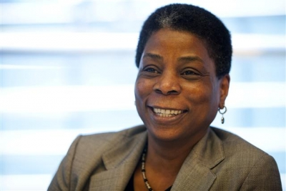
직무 차원
1) 다양한 핵심 업무 경험
글로벌 제조,
기업전략 서비스,
문서 시스템 및 솔루션 그룹,
비즈니스 그룹 오퍼레이션 등
:
주요 사업부의 보직 순환
제록스’ 우르술라 번스

Slide 23
직무 차원
1) 다양한 핵심 업무 경험
사업부장, COO 또는 CFO 경험
전략 기획 부사장과 CFO 역임
글로벌 리스트럭처링과 포트폴리오 재현
M&A 주도
탄산음료 전문 -> 건강음료 제조사
펩시’ 인드라 누이

Slide 24
직무 차원
2) 보이지 않는 벽 허물기
VS
비서, 홍보, 인사 부문 집중
운영, 재무, 회계 부문 집중
보이지 않는 유리벽

Slide 25
회사 차원
1) 性다양성을 존중
남성에 편향된 승계 시스템 보완
성과주의의 CEO선임에 일조
HP, IBM, 웰포인트, 크래프트푸드, 듀폰
“여성 임원을 위한 50대 우수 기업 “선정
500대 기업 평균 여성 임원 비율인14.4%
를 크게 상회한 18~36% 차지

Slide 26
회사 차원
2) 여성 경영진 양성 지원
여성 인력 역량 개발 및 멘토링 프로그램
듀폰 “ Women Unlimited ”
고위 임원들의 여성 인재 육성에 적극 참여
IBM “ Technical Women Pipeline program”
코칭 및 스폰서십 제공
크래프트푸드 “ 여성의 평가 시스템 개편 “
일과 생활의 균형 중시 ->여성 관리자 경력 단절 방지

Slide 27
시사점

Slide 28
여성 CEO양성 위한 시사점
1) 여성 임원 풀(Pool) 형성
절대적으로 부족한 여성 임원 후보군
여성 임원 후보군 목표치 설정
性 다양성 지수 관리-> 양적 증대 위해 노력!
Ernst & Young의 여성 리더십 개발 프로그램
현재 임원진의 21%, 컨설턴트 41%가 여성
여성 리더십 개발 위한 다양한 프로그램 시행

Slide 29
여성 CEO양성 위한 시사점
2) 다양한 경험 위한 도전적 업무 부여
P&G – 특정 브랜드 라인 조직
여성 인력 이직 방지, 임원 승진 비율 증대
3) 性다양성 정책과 지표 모니터링
미국 다양한 단체 + 기업 공조
Catalyst 매년 여성 고용 실적 및 제도 심사
-> Catalyst Award 수여

Slide 30
Thanks you !

